Slide 1
Metode priprave prevlaka i tankih filmova
Ana Ivančić, univ. mag. chem.
Kemijski seminar I
16.4.2024.
Izrađeno prema:
M. A. Butt, Coatings 12 (2022) 1115.

Slide 2
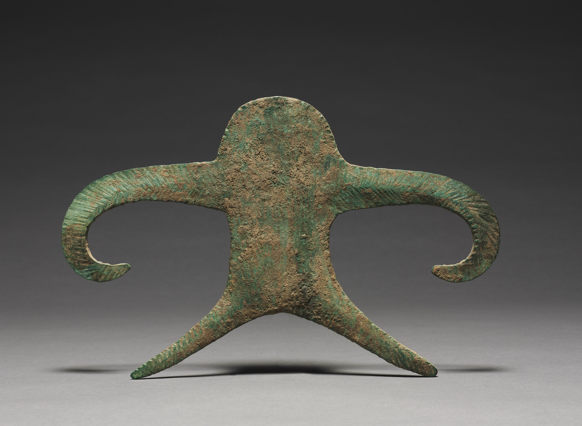
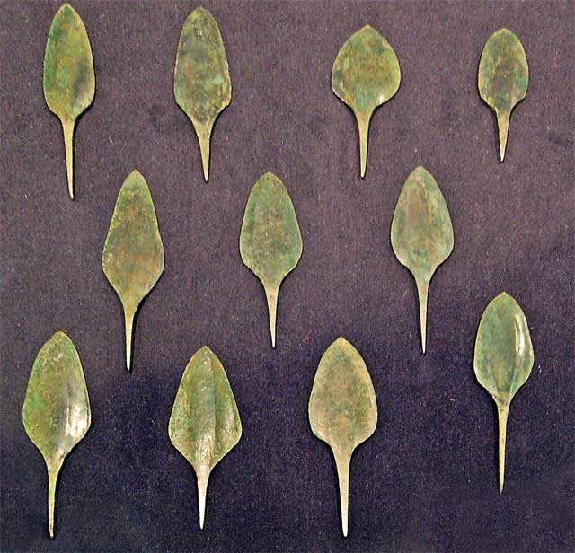
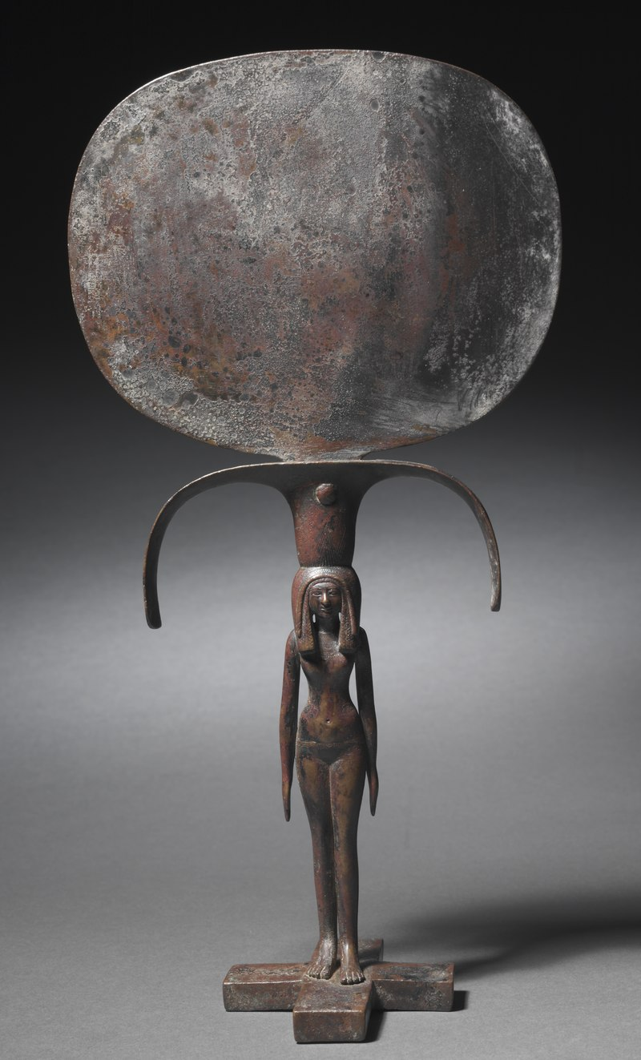
Uvod
Što?
Prevlake i tanki filmovi
Kada?
Metalno doba – pčelinji vosak, životinjske masti, glineni materijali
Indija, bakar, 1500 – 1000 godina pr. n. e.
Zašto?
Zaštita ili poboljšanje svojstava površine
Španjolska, bakar, 1800 godina pr. n. e.
Razvoj metoda prevlačenja i priprave tankih filmova
S. V. Dorozhkin, Mater. Sci. Eng. C 55 (2015) 272–326.
https://clevelandart.org/art/1983.196
https://www.clevelandart.org/art/2004.31
https://hr.wikipedia.org/wiki/Bakreno_doba#/media/Datoteka:Bellbeaker-Palmela_points.jpg
Egipat, bronca, 1500 – 1200 godina pr. n. e.
Notes:
Koja je razlika između prevlaka i tankih filmova? Tanki filmovi imaju debljine od 1 nm do nekoliko um, dok prevlake imaju debljine od nekoliko mikrometara do nekoliko mm. Osim toga prevlake mogu osim funkcionalne uloge, imati i estetsku ulogu. Kada je sve to započelo – pa još u metalnom dobu gdje su artefakte poput ovih prikazanih na slajdu prekrivali … Zašto su ih prekrivali – pa kako bi zaštitili površinu ili poboljšali njezina svojstva – dali joj sjaja, učinili je vodootpornom odnosno hidrofobnom i slično. Danas također prekrivamo površine iz sličnih razloga, štitimo ih od korozije, trošenja, činimo hidrofobnijima ili hidrofilnijima, no možemo i dobiti tanke filmove koji su gotov proizvod recimo za elektroniku i optoelektroniku. Sve to vodi razvoju metoda prevlačenja i priprave tankih filmova.

Slide 3
Metode priprave prevlaka i tankih filmova
Fizikalne metode priprave
Kemijske metode priprave
Priprava uranjanjem
Metoda nanošenja na rotirajuću podlogu
Priprava kotrljanjem valjaka
Metoda priprave sprejanjem
Metoda priprave pomoću oštrice
Sloj po sloj metoda
Fizikalno nanošenje iz pare
Kemijsko nanošenje iz pare
Sol-gel metoda
Sprej piroliza
M. A. Butt, Coatings 12(8) (2022) 1115.

Slide 4
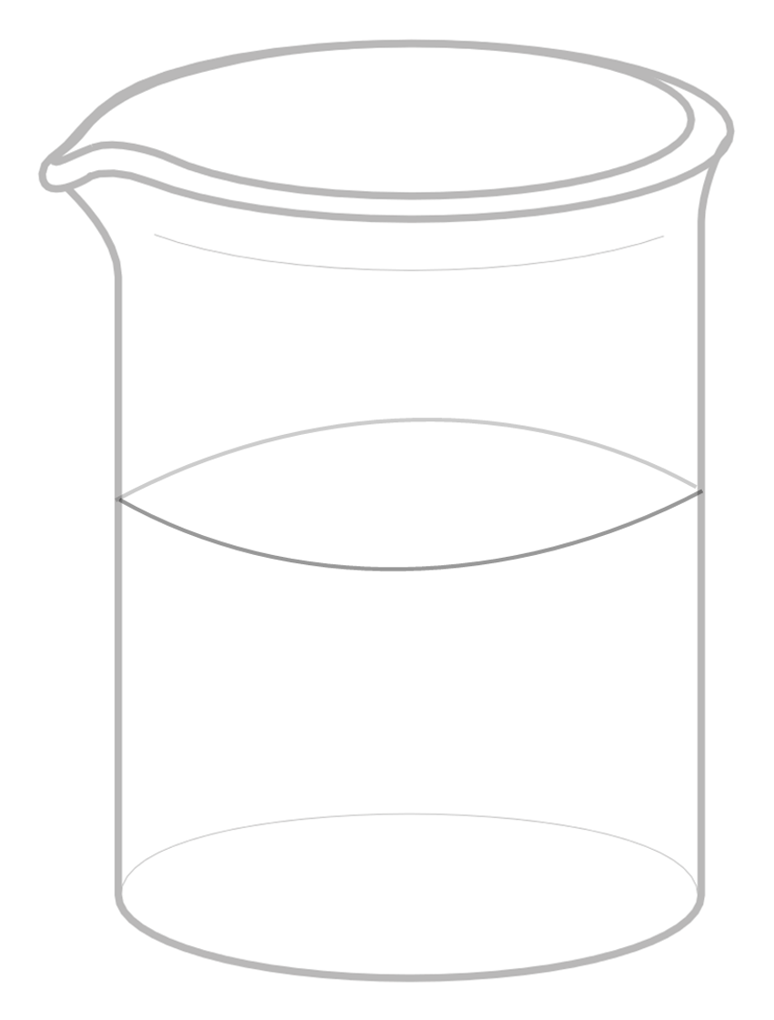
Metoda priprave uranjanjem
Fizikalne metode priprave
eng. dip-coating
Priprava:
Anorganski filmovi
Organski tanki filmovi
Metaloorganski filmovi
Amorfni i kristalinični filmovi
Izranjanje i cijeđenje
Nanošenje
Uranjanje
Otopina
Isparavanje otapala
M. A. Butt, Coatings 12(8) (2022) 1115.

Slide 5
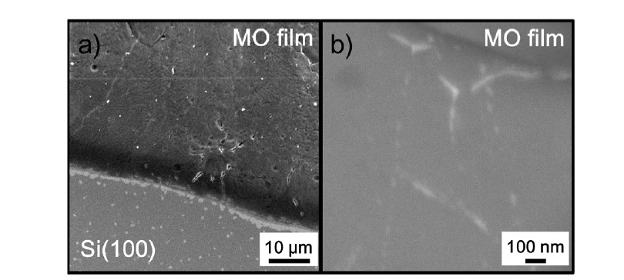
Metoda priprave uranjanjem
Fizikalne metode priprave
eng. dip-coating
Primjer:
Ugađanje:
Brzina uranjanja i izranjanja
Temperatura, tlak, relativna vlažnost zraka
Koncentracija, viskoznost, pH otopine
Supstrat
Otapalo
Prednosti:
Priprava na supstratima koja imaju geometrijska ograničenja ili skrivene površine
Brza, ekonomična
Nedostaci:
Veliki gubici ishodne otopine
Film 3‑kinuklidinon tetraklorokobaltata (II), [H-(Q)ABCO]₂(CoCl₄)
Supstrat: staklo prekriveno indijevim titanijevim dioksidom i silicijev supstrat (Si/SiO_{x})
Otapalo: smjesa MeOH i CH₃CN
Uvjeti: temperatura 293 K i relativna vlažnost 29 %
Pretražna elektronska mikroskopija (SEM)
Difrakcija rendgenskog zračenja (XRD)
Kristalinični filmovi, preferirana orijentacija
Vodikove veze te elektrostatske interakcije
M. A. Butt, Coatings 12(8) (2022) 1115.
M. Mesić, M. Dunatov, A. Puškarić, Z. Štefanić, L. Androš Dubraja, J. Mater. Chem. C 12(32) (2024) 12397–12404.

Slide 6
Metode nanošenja na rotirajuću podlogu
Fizikalne metode priprave
eng. spin-coating
Ugađanje:
Svojstva otopine: koncentracija, viskoznost, površinska napetost
Brzina vrtnji, ubrzanje, vrijeme trajanja rotacija
Svojstva supstrata: veličina i dimenzije, površinska svojstva
Nanošenje otopine
Rotacija supstrata te širenje otopine po površini
Isparavanje otapala
M. A. Butt, Coatings 12(8) (2022) 1115.

Slide 7
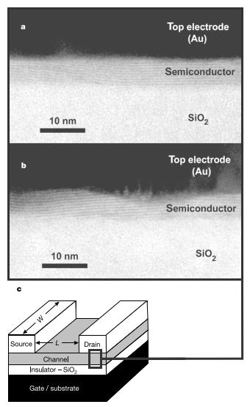
Metode nanošenja na rotirajuću podlogu
Fizikalne metode priprave
eng. spin-coating
Prednosti:
Brza, ekonomična
Brzo ugađanje eksperimentalnih uvjeta za pojedini sustav
Nedostaci:
Nisko iskorištenje materijala (10 %)
Viskozne ili viskoelastične otopine
Utjecaj dimenzija i geometrije supstrata
Gornja elektroda
(Au)
Poluvodič
Primjer:
Kositrov (IV) sulfid i kositrov (IV) selenid otopljeni u hidrazinu
Silicijev supstrat
3500 rpm, 45 s
Sušeni (120 °C, 5 min), žareni (270 °C odnosno 295 °C, 20 min)
Kristalinični
Svojstva poluvodiča
Transmisijska elektronska mikroskopija (TEM)
Električna mjerenja
Gornja elektroda
(Au)
Poluvodič
TEM mikrografija filma a) SnS₂ i b) SnSe₂
M. A. Butt, Coatings 12(8) (2022) 1115.
D. B. Mitzi, L. L. Kosbar, C. E. Murray, M. Copel, A. Afzali, Nature 428 (2004) 299–303.

Slide 8
Metoda priprave sprejanjem
Fizikalne metode priprave
eng. spray-coating
Supstrat
Prevlaka
Sprejanje na površinu
Isparavanje otapala
Ugađanje:
Udaljenost između mlaznice i uzorka
Protok
Tlak
Temperatura supstrata
Koncentracija otopine
Trajanje sprejanja
Broj nanošenja
Prednosti:
Ekonomičnost
Pristupačna oprema
Raznolikost uzoraka
Kontrola debljine
Nanošenje na zakrivljene supstrate
Nedostaci:
Nehomogenost uzoraka
M. A. Butt, Coatings 12(8) (2022) 1115.

Slide 9
Metoda priprave sprejanjem
Fizikalne metode priprave
eng. spray-coating
Primjer:
Bakrova (II) sol dodekanske kiseline
Smjesa vode i etanola
Stakleni, aluminijev supstrat
Novinski papir
0,01 mol dm⁻³
0,02 mol dm⁻³
0,04 mol dm⁻³
Sušenje na sobnoj temperaturi, 2 h
SEM
XRD
Mjerenja kontaktnog kuta
0,02 mol dm⁻³
0,04 mol dm⁻³
M. A. Butt, Coatings 12(8) (2022) 1115.
W. Wu, X. Wang, X. Liu, F. Zhou, ACS Appl. Mater. Interfaces 1(8) (2009) 1656–1661.

Slide 10
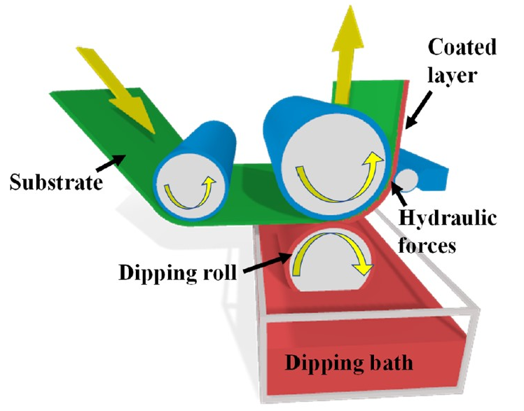
Metoda priprave kotrljanjem valjaka
Metoda nanošenja pomoću oštrice
Fizikalne metode priprave
eng. roll-coating
eng. blade-coating
Naneseni sloj
Oštrica
Smjer kretanja oštrice
Supstrat
Isparavanje otapala
Hidrauličke sile
Valjak uronjen u otopinu
Spremnik tekućine
M. A. Butt, Coatings 12(8) (2022) 1115.

Slide 11
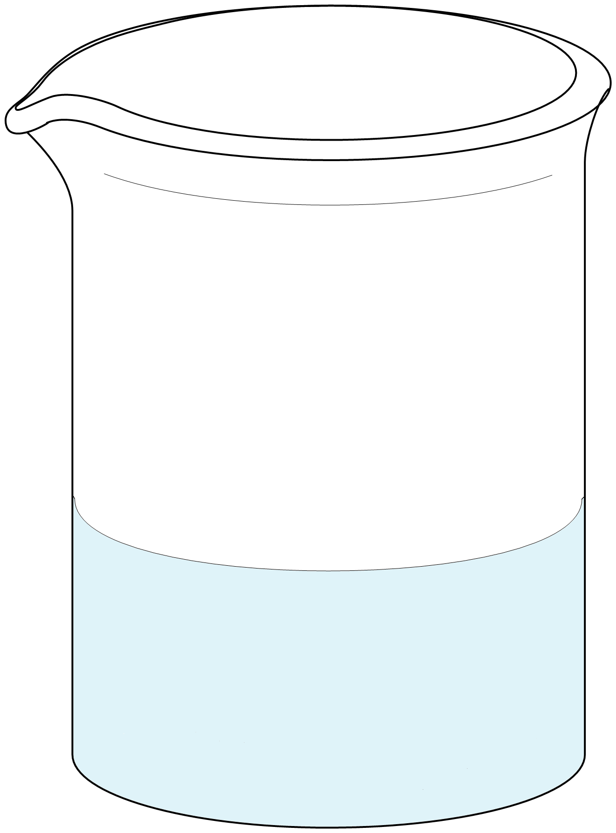
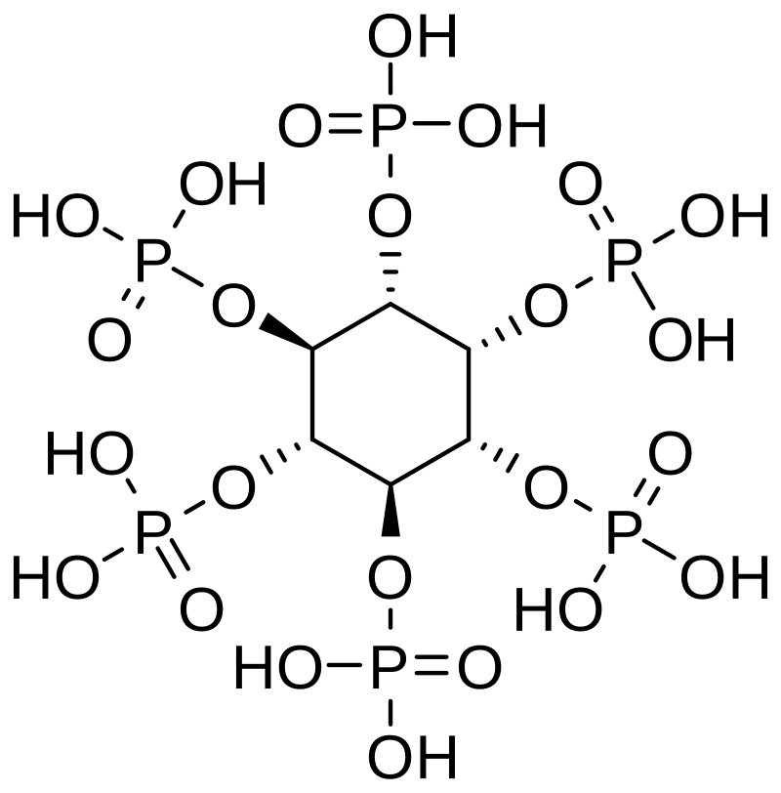
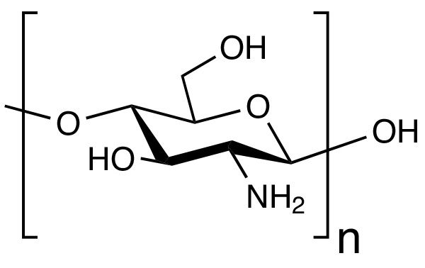
Sloj po sloj metoda
Fizikalne metode priprave
eng. layer-by-layer
Ugađanje:
Koncentracija, pH
Ionska jakost
Supstrat
Temperatura, relativna vlažnost
Brzina uranjanja/izranjanja
Ishodni sloj
Otopina za ispiranje
Sušenje, tlak plina
Uranjanje supstrata
Ispiranje
Otopina pozitivno nabijenog polielektrolita
Voda ili otopina elektrolita
Sušenje
Primjer:
Sušenje
Voda ili otopina elektrolita
Kitozan
Ispiranje
Uranjanje supstrata
Sulfonirani melamin formamid (SMF)
Fitinska kiselina
Otopina negativno nabijenog polielektrolita
Polikation: kitozan
Polianion: SMF + fitinska kiselina
Termogravimetrijska analiza
Ispitivanje okomitim plamenom
L. M. Petrila, F. Bucatariu, M. Mihai, C. Tedosiu, Materials 14 (2021) 4152.
G. Decher, J. D. Hong, J. Schmitt, Thin Solid Films 210–211 (1992) 831–835.
Y. Pan, H. Zhao, J. Appl. Polym. Sci. 135(32) (2018) 46583.

Slide 12
Fizikalno nanošenje iz pare
Fizikalne metode priprave
eng. physical vapour deposition, PVD
Izvori termičke energije:
Snop elektrona
Grijaća žica
Molekulski snop
Laserski snop
Atomizacija: rasprašenje vs isparavanje
Prednosti:
Homogeni slojevi
Dizajn željene strukture
Kontrola morfologije
Nedostaci:
Vakuum, visoka temperatura
Rasprašenje
Isparavanje
M. A. Butt, Coatings 12(8) (2022) 1115.
A. Baptista, F. Silva, J. Porteiro, J. Míguez, G. Pinto, Coatings 8(11) (2018) 402
B. Fotovvati, N. Namdari, A. Dehghanghadikolaei, J. Manuf. Mater. Process. 3(1) (2019) 28.
Notes:
Metoda kojom prevlaka nastaje atom po atom. Ishodna tvar prelazi u plinovito ag stanje (pod vakuumom). Rast tankog filma ovisi o procesu isparavanja. Vrste pvd-a – ovisno o izvorima termičke energije
Pomoću fizikalnog nanošenja iz pare moguće je pripraviti prevlake homogenih slojeva, dizajnirati strukture, kontrolirati morfologiju te pripraviti materijale raznolikih svojstava.
Organski poluvodiči, prevlačenje alata za prerađivanje metala, priprava metaloorganskih mreža i tankih filmova.

Slide 13
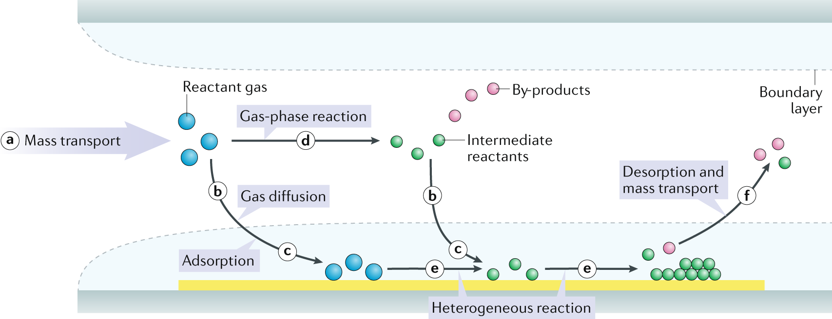
Kemijsko nanošenje iz pare
Kemijske metode priprave
eng. chemical vapour deposition, CVD
Ugađanje:
Zasićenost atmosfere reaktantima
Temperatura stijenki odnosno supstrata
Tlak
Reaktor s vrućim stijenkama
Reaktor s hladnim stijenkama
Praškasti produkt vs tanki film
reaktant
Reakcija u plinovitom stanju
Sekundarni produkti
Granični sloj
Transport mase
Međuprodukti
Desorpcija i transport mase
Difuzija plina
Adsorpcija
Heterogena reakcija
Vrsta produkta:
Karbidi
Nitridi
Kompoziti silicija, germanija i njihovih oksida
Fluorirani ugljikovodici
Polimeri
Nanovlakna i nanocijevčice
M. A. Butt, Coatings 12(8) (2022) 1115.
L. Sun, G. Yuan, L. Gao, J. Yang, M. Chhowalla, M. Heydari Gharahcheshmeh, K. K. Gleason, Y. S. Choi, B. H. Hong, Z. Liu, Nat. Rev. Methods Primers 1 (2021) 5.

Slide 14
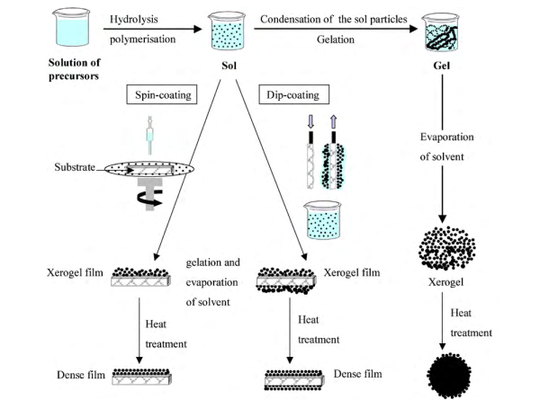
Sol-gel metoda
Kemijske metode priprave
Hidroliza
Kondenzacija čestica sola
Polimerizacija
Gelacija
Ishodna otopina
Sol
Gel
Priprava:
Feroelektrici
Keramike
Metalni oksidi
Karbidi
Anorgansko-organski hibridni materijali
Prednosti:
Homogeni film
Atmosferski uvjeti
Kontrola porozne strukture
Višekomponentni materijali
Prilagodba metode nanošenja
Priprava na rotirajućoj podlozi
Priprava
uranjanjem
Isparavanje otapala
Supstrat
Gelacija i isparavanje otapala
Kserogelni film
Kserogelni film
Kserogel
Toplinska obrada
Toplinska obrada
Toplinska obrada
Čvrsti film
Čvrsti film
Keramika
M. A. Butt, Coatings 12(8) (2022) 1115.
L. Znaidi, Mater. Sci. Eng. B 174(1-3) (2010), 18–30.

Slide 15
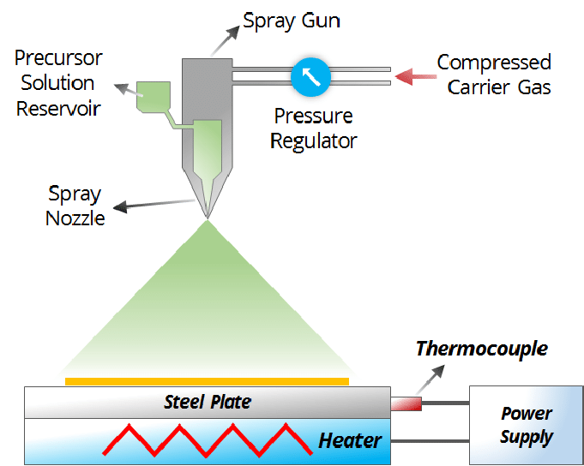
Sprej piroliza
Kemijske metode priprave
eng. spray-pyrolysis
Uređaj za sprejanje
Ugađanje:
Temperatura supstrata
Protok
Koncentracija ishodne otopine
Priprava:
Tanki filmovi, keramičke prevlake, prahovi
Metalni oksidi, čvrsti i porozni filmovi, višeslojevi
Prednosti:
Uniformni, homogeni filmovi
Umjerene temperature (100 – 500 °C)
Filmovi dobre kvalitete na niskokvalitetnim supstratima
Nedostaci:
Nemogućnost kontrole volumena kapi
Veliki gubici ishodnih otopina
Niska brzina nanošenja
Spremnik ishodne otopine
Stlačeni plin nosioc
Regulator tlaka
Mlaznica
Termoelektrična baterija
Čelična ploča
Izvor energije
Grijač
M. A. Butt, Coatings 12(8) (2022) 1115.
S. I. Park, Y. J. Quan, S. H. Kim, H. Kim, S. Kim, D. M. Chun, C. S. Lee, M. Taya, W. S. Chu, S. H. Ahn, Int. J. Precis. Eng. Manuf. - Green Technol. 4 (2016) 397-421.

Slide 16
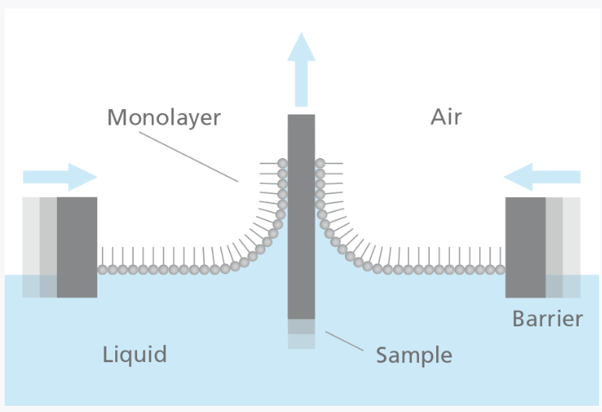
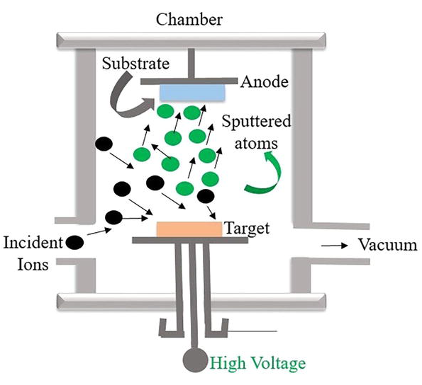
Druge metode priprave
Metoda Langmuir-Blodgett
Rasprašenje
Komora
Supstrat
Monosloj
Zrak
Anoda
Rasprašeni atomi
Meta
Upadni ioni
Vakuum
Barijera
Otopina
Supstrat
Visok napon
eng. sputtering
https://www.biolinscientific.com/blog/what-is-a-langmuir-blodgett-film (pristupljeno 14.4.2025.)
https://www.youtube.com/watch?v=yn4fuWM007c
H. Ghazal, N. Sohail, Sputtering Deposition u: Thin Films - Deposition Methods and Applications, D. Yang (ur.), InTech Open, 2022

Slide 17
Zaključak
Definicija prevlaka i tankih filmova
Pregled metoda priprave prevlaka i tankih filmova
Fizikalne metode priprave
Kemijske metode priprave
Parametri, vrste tankih filmova, prednosti i nedostaci
Razvoj novih metoda

Slide 18
Hvala na pozornosti!

